Slide 1
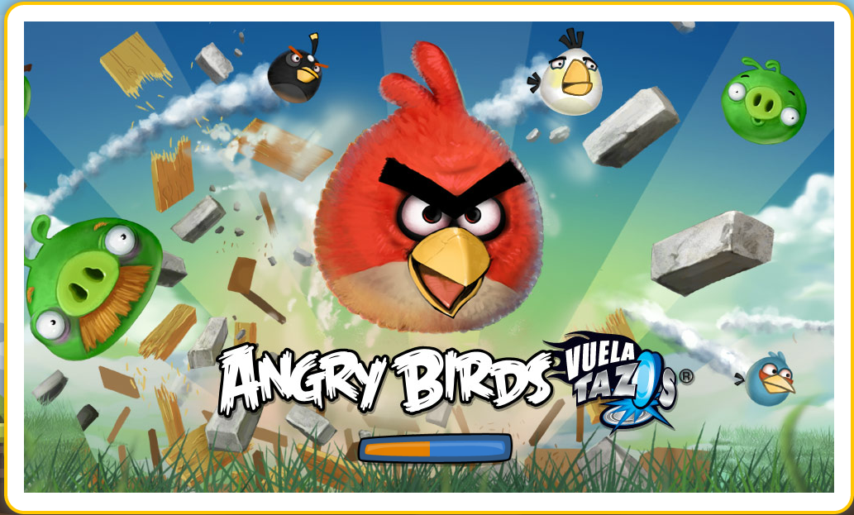
angry birds
Es un juego de matar los cerdos y conseguir puntos

